Slide 1
Тема 6
УСТОЙЧИВОСТЬ САУ.
АЛГЕБРАИЧЕСКИЕ И ЧАСТОТНЫЕ КРИТЕРИИ УСТОЙЧИВОСТИ
Лекция 11
Критерий устойчивости Найквиста для статических и астатических САУ. Запас устойчивости. Особенности применения критерия
устойчивости Найквиста для неминимально-фазовых САУ.
Анализ устойчивости САУ по ЛЧХ.

Slide 2
Критерий устойчивости Найквиста.
В инженерной практике также широкое распространение получили частотные критерии устойчивости.
Рассмотрим критерий устойчивости Найквиста, который является графоаналитическим и позволяет судить об устойчивости замкнутой САУ по АФЧХ или ЛЧХ разомкнутой.
Дадим формулировку данного критерия без доказательства применительно к минимально-фазовым (отсутствуют нули или полюса передаточной функции с положительной вещественной частью) и неминимально-фазовым (если хотя бы один нуль или полюс передаточной функции имеет положительную вещественную часть) системам.

Slide 3
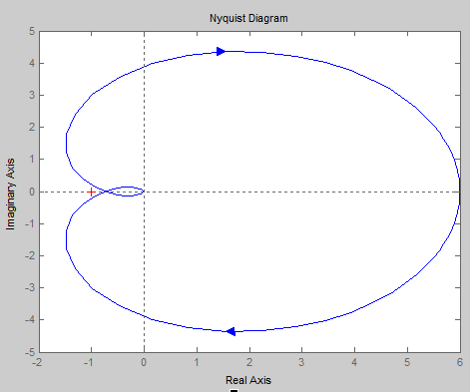
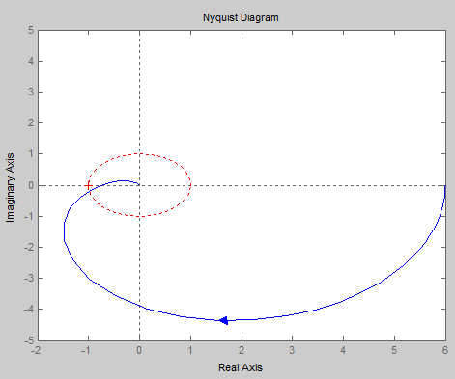
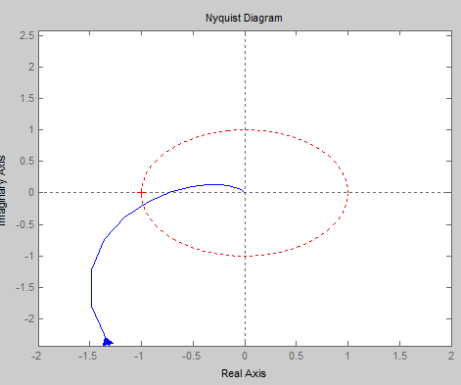
Для устойчивости замкнутой линейной стационарной минимально-фазовой системы необходимо и достаточно, чтобы АФЧХ разомкнутой системы не охватывала точку с координатами – 1; j0.

Slide 4

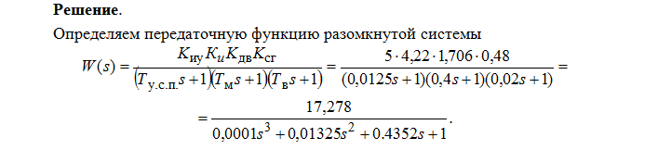
Пример 2.17. На основании критерия устойчивости Найквиста оценить устойчивость ССЧСГ с помощью АФЧХ.

Slide 5
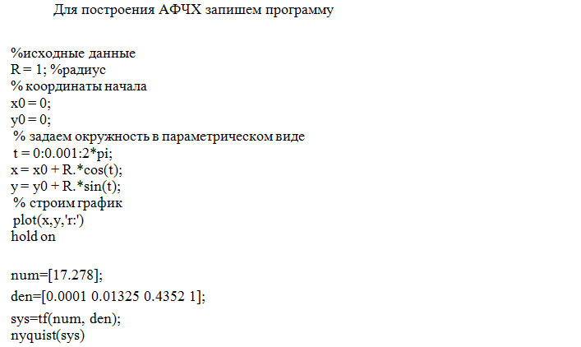

Slide 6
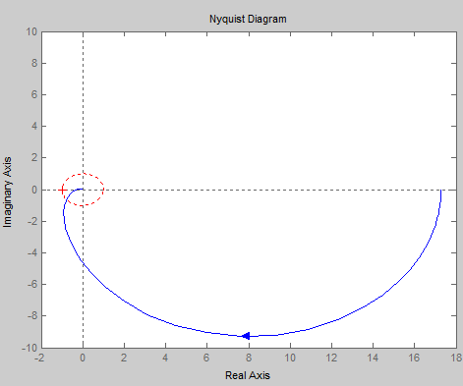
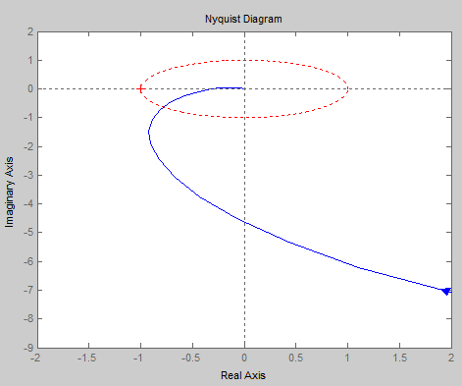
Результаты моделирования представлены на рис. 2.51.
Рис. 2.51. АФЧХ системы стабилизации частоты
синхронного генератора
На графике штрихпунктирной линией показана окружность единичного радиуса.
При изменении частоты от нуля до бесконечности АФЧХ вначале пересекает окружность, а затем отрицательную вещественную полуось, следовательно, АФЧХ не охватывает точку с координатами – 1; j0 и система является устойчивой.

Slide 7
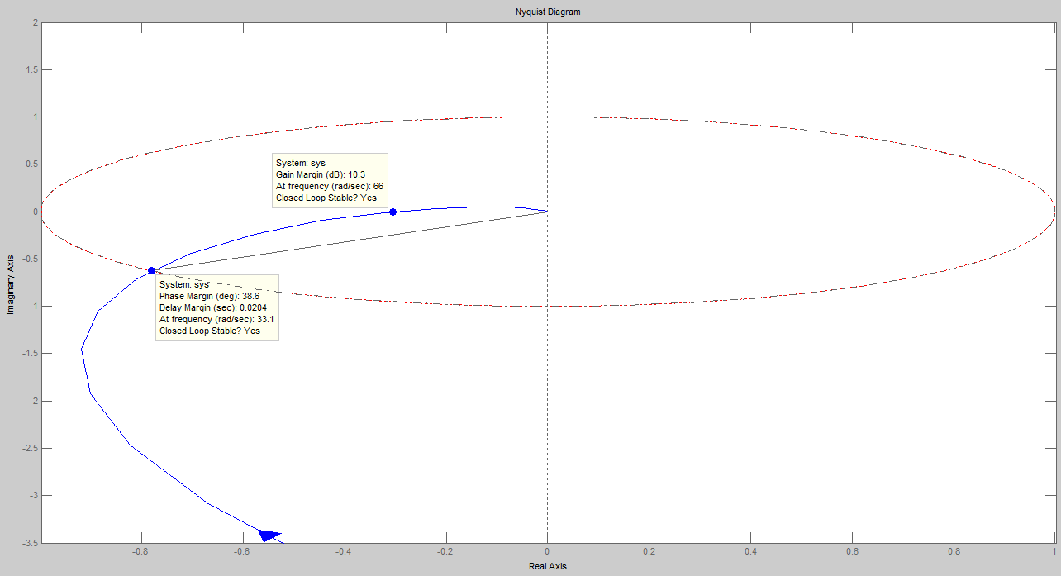
На графике можно показать характерные точки, которые необходимы для анализа запасов устойчивости системы.

Slide 8
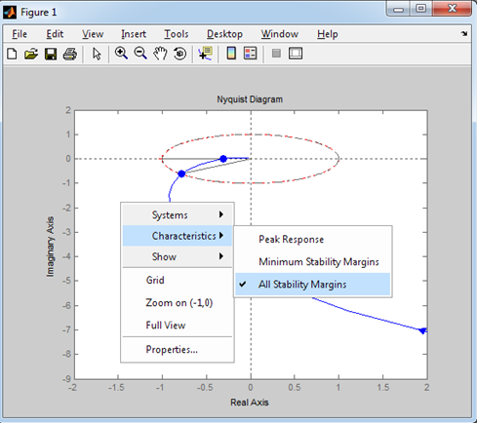
Для этого нужно навести указатель на график АФЧХ и нажать правую кнопку мыши. После этого открывается окно, в котором в разделе «Characteristics» выбрать пункт «All Stability Margins».
В теории автоматического регулирования выделяют два показателя: запас устойчивости по фазе и запас устойчивости по амплитуде (модулю) .

Slide 9
Запас устойчивости по фазе определяется на частоте среза ω_{с}, которая соответствует точке пересечения АФЧХ c окружностью единичного радиуса. Запас устойчивости больше нуля и определяется по формуле
В нашем примере ω_{с} = 33,1 рад/с (At frequency), а запас устойчивости по фазе (Phase Margin) .
Запас устойчивости по амплитуде определяется на отрицательной вещественной полуоси как соотношение
где

Slide 10
Частота ω_{π} соответствует значению аргумента вектора , равного .
В логарифмическом масштабе запас устойчивости по амплитуде запишется в виде
Поскольку меньше единицы, то запас устойчивости по амплитуде всегда больше нуля. В нашем случае ω_{π} = 66 рад/с, дБ.

Slide 11
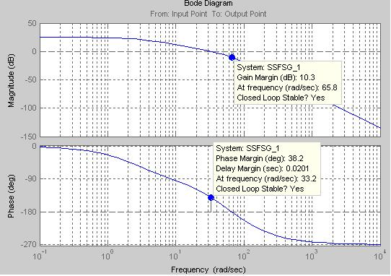
Рассмотрим характерные точки и запасы устойчивости на ЛЧХ, которые изображены на рис. 2.52.
Рис. 2.52. ЛЧХ системы стабилизации частоты
синхронного генератора
Поскольку на частоте среза (рис. 2.51), то
Таким образом, частота среза ω_{с} соответствует точке пересечения графика ЛАЧХ и линии 0 дБ. Запас устойчивости по фазе определяется по ЛФЧХ как положительный отрезок от линии до значения .
Частота ω_{π} соответствует точке пересечения ЛФЧХ с линией и запас устойчивости по амплитуде определяется как положительный отрезок от линии 0 дБ до значения .

Slide 12
Из анализа графиков следует формулировка критерия Найквиста применительно к ЛЧХ.
Для устойчивости минимально-фазовой системы необходимо и достаточно, чтобы частота была больше частоты ω_{с}

Slide 13
Особенности применения критерия Найквиста для неминимально-фазовых систем.
Сложнее обстоит вопрос оценки устойчивости неминимально-фазовых систем.
АФЧХ неминимально-фазовых систем может пересекать отрицательную вещественную полуось несколько раз.
Поэтому в данном случае для оценки устойчивости системы удобно применять правило переходов, сформулированное Я. З. Цыпкиным на основе критерия устойчивости Найквиста.
Переходом называется точка пересечения АФЧХ отрицательной вещественной полуоси слева от точки с координатами (– 1; j0), т. е. на отрезке .
При пересечении АФЧХ данного отрезка из II квадранта в III при изменении частоты от 0 до ∞ переход будет положительным и обозначается +1.
При пересечении АФЧХ отрезка в направлении из III квадранта во II-й переход будет отрицательным и обозначается –1.
Если АФЧХ начинается на этом отрезке, то имеет место полупереход, который обозначается . Знак полуперехода определяется в зависимости от направления перемещения вектора при изменении частоты от 0 до ∞.

Slide 14
С учётом введённых понятий соответствующий критерий устойчивости формулируется следующим образом.
Для устойчивости САУ необходимо и достаточно, чтобы разности между числом положительных переходов и числом отрицательных переходов была равна , где l – число правых корней характеристического многочлена D(s) разомкнутой системы.
Кроме того, наличие интегрирующих звеньев в характеристическом многочлене разомкнутой системы требует дополнительных построений на графике АФЧХ.
Действительно, передаточная функция разомкнутой САУ при наличии интегрирующих звеньев
где v – число интегрирующих звеньев.
Тогда при изменении частоты от 0 до ∞ при ω = 0
Тогда модуль передаточной функции
а аргумент
то есть АФЧХ начинается в бесконечности и её фаза стремится к значению
Поэтому начальный участок АФЧХ необходимо дополнить дугой бесконечно большого радиуса по часовой стрелке от вещественной положительной полуоси, если l – чётное число, и от вещественной отрицательной полуоси, если l – нечётное число.

Slide 15
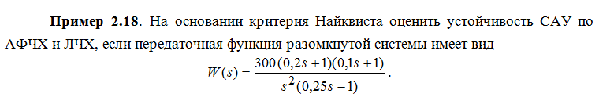
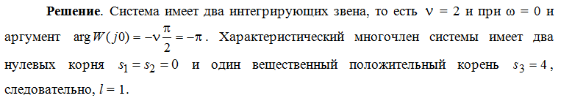

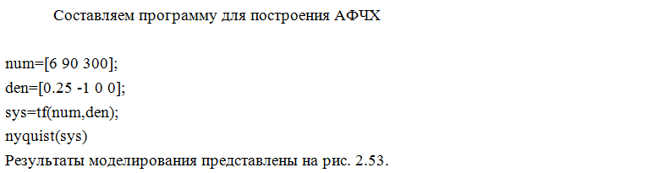

Slide 16
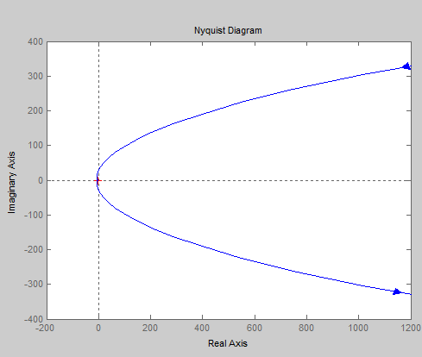
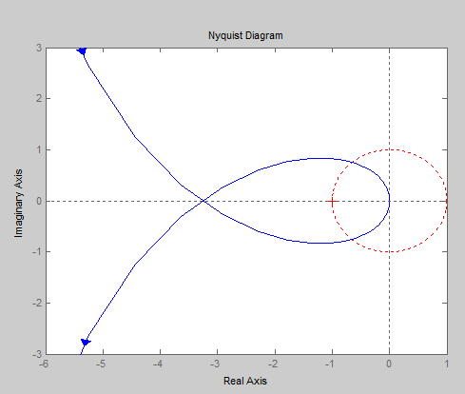
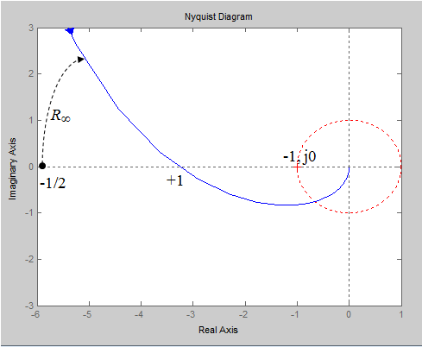
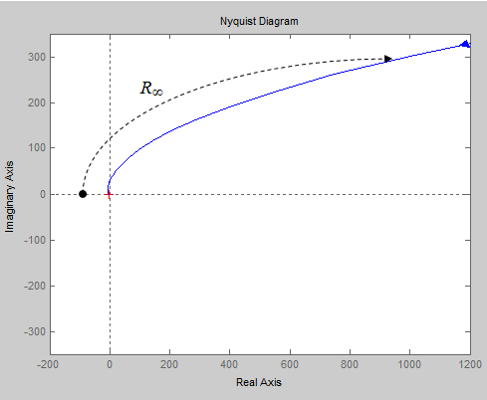
Рис. 2.53. АФЧХ исследуемой системы
Поскольку l = 1, то АФЧХ необходимо дополнить дугой бесконечно большого радиуса по часовой стрелке от вещественной отрицательной полуоси, как показано на рис. 2.53.
В результате имеем отрицательный полупереход и один положительный переход . Разность между числом положительных и отрицательных переходов . , то есть замкнутая САУ будет устойчивой.

Slide 17
Анализ устойчивости САУ по ЛЧХ
Известно, что ЛЧХ L(ω) и θ(ω) однозначно связаны с АФЧХ W(jω):
Отсюда следует, что формулировка критерия Найквиста применительно к ЛЧХ L(ω) и θ(ω) можно получить из сопоставления АФЧХ W(jω) с соответствующими ей ЛЧХ L(ω) и θ(ω).
При оценке устойчивости САУ нас интересует число переходов АФЧХ через отрезок ]-∞, -1]. Рассмотрим чем он характерен.
1. На этом отрезке H(ω)>0, следовательно
2. Значение фазовой характеристики θ(ω) на этом отрезке равно -180°.
Таким образом, переходам АФЧХ W(jω) через отрезок ]-∞, -1] соответствуют переходы ЛФЧХ θ(ω) через прямую -180° в области частот, где ЛАЧХ L(ω)>0.
Дополнению АФЧХ астатических систем дугой бесконечно большого радиуса соответствует дополнение ЛФЧХ θ(ω) при ω→0 монотонным участком, приводящим ЛФЧХ к прямой 0° (при l – четном) или – 180° (при l – нечетном).

Slide 18
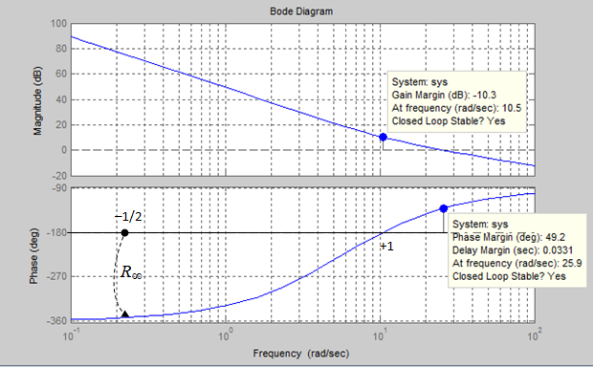
Формулировка критерия.
Для устойчивости замкнутой САУ необходимо и достаточно, чтобы в области частот, где ЛАЧХ положительна, разность между числом положительных и отрицательных переходов ЛФЧХ через прямую –180° была равна l/2, где l – число правых корней характеристического уравнения разомкнутой САУ.
Для построения ЛЧХ необходимо записать программу
num=[6 90 300];
den=[0.25 -1 0 0];
sys=tf(num,den);
bode(sys)
Рис. 2.54. ЛЧХ исследуемой системы
В соответствии с критерием при l =1 (нечетном) дуга бесконечно большого радиуса будет начинаться на линии и даст отрицательный полупереход . ЛФЧХ пересекает линию снизу вверх до частоты среза один раз, что дает один положительный переход. Разница между положительными и отрицательными переходами
, то есть замкнутая САУ будет устойчивой.

